Slide 1
第七章 存储系统(三)
秦磊华 计算机学院

Slide 2

本章主要内容
7.7 替换算法
7.8 Cache和调度算法应用举例
7.9 虚拟存储器

Slide 3
7.7 替换算法
1.需要替换算法的原因
Cache
D
V
Tag
B₀
L₀
D
V
Tag
B1
L₁
D
V
Tag
…
D
V
Tag
Bn-1
L_{n-1}
程序运行一段时间后，Cache存储空间被占满，当有新数据被调入时，就需要借助某种机制决定替换的对象。
Notes:
Cache被占满：三种不同的映射机制其内涵不同；
最优调度：调出Cache的再也不用了，举例：被你扔掉的东西是你觉得以后再也不需要的东西，最悲惨的是昨天刚被你扔掉了的物件，今天就需要急用！

Slide 4
7.7 替换算法
2.几种常见的调度算法
⧫ 先进先出法-FIFO
⧫ 最不经常使用---LFU
⧫ 最近最少用--- LRU
⧫ 随机替换
⧫ 最优替换算法
Cache
主存
CPU
Notes:
Cache被占满：三种不同的映射机制其内涵不同；
最优调度：调出Cache的再也不用了，举例：被你扔掉的东西是你觉得以后再也不需要的东西，最悲惨的是昨天刚被你扔掉了的物件，今天就需要急用！

Slide 5
7.7 替换算法
2.几种常见的调度算法
(1) 最不经常使用LFU(least frequently used)
t
22
11
22
19
11
16
22
4
22²
22⁰
22⁰
22¹
22¹
0
22⁰
22¹
22¹
22¹
22²
11⁰
11⁰
11⁰
11¹
11¹
11¹
1
11⁰
11¹
19⁰
19⁰
19⁰
19⁰
19⁰
2
4⁰
3
16⁰
16⁰
16⁰
载入
载入
命中
载入
命中
载入
命中
替换
命中率= 3/8 = 37.5%

Slide 6
7.7 替换算法
2.几种常见的调度算法
(2) 最近最少用LRU(Least Recently Used)
t
22
11
22
19
11
16
22
4
0
22⁰
22¹
22⁰
22¹
22²
22³
22⁰
22¹
1
11⁰
11¹
11²
11⁰
11¹
11²
11³
2
19⁰
19¹
19²
19³
4⁰
3
16⁰
16¹
16²
载入
载入
命中
载入
命中
载入
命中
替换
命中率= 3/8 = 37.5%

Slide 7
7.7 替换算法
2.几种常见的调度算法
(3) LRU 与LFU对比
4
4
22¹
22²
0
11³
11¹
1
4⁰
19⁰
4⁰
2
3
16²
16⁰
LRU
LFU

Slide 8
7.7 替换算法
2.几种常见的调度算法
(4) 调度算法的抖动(以FIFO为例)
t
22
11
19
7
16
22
11
19
22
22
22
22
16
16
16
16
0
抖动的原因？
11
11
11
11
22
22
22
1
抖动消除的方法？
19
19
19
19
19
11
11
其它替换算法会产生抖动吗？
2
7
7
19
3
7
7
7
载入
载入
载入
载入
替换
替换
替换
替换
命中率= 0/8 = 0%

Slide 9
7.7 替换算法
2.几种常见的调度算法
(4) 调度算法的抖动(以LRU为例)
t
1
2
3
4
5
1
2
3
1⁰
1¹
1²
1³
5⁰
5¹
5²
5³
0
2⁰
2¹
2²
2³
1⁰
1¹
1²
1
3⁰
19
3³
3⁴
3⁵
2⁰
2¹
2
4⁰
4³
3⁰
3
4¹
4²
7

Slide 10
7.7 替换算法
2.几种常见的调度算法
(5) Cache不同映射方式的调度算法特征
Tag
Index
块内偏移
全相联映射没有Index字段，各种调度算法要比较全部Cache行；
组相联映射中，各种调度算法要比较Index所指特定组的全部Cache行；
直接映射中，各种调度算法要比较Cache哪些行？
有什么好的方法？
Notes:
所以，直接映射不需要使用调度算法，任何调度算法也都是要花费资源和时间代价的

Slide 11
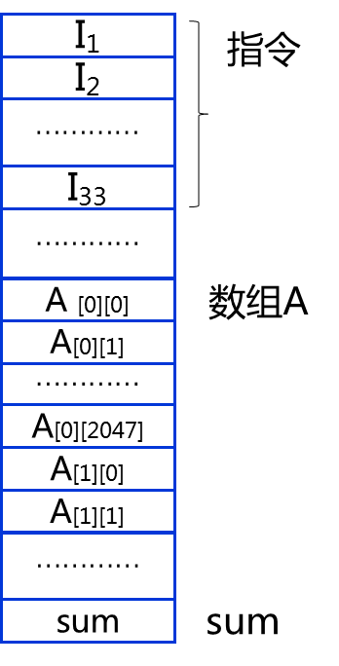
7.8 Cache和调度算法应用举例
例1 局部性分析。以下程序A和B中，哪一个对数组A[2048][2048]引用的空间局部性更好？时间局部性呢？变量sum的空间局部性和时间局部性如何？
数组和指令行优先顺序存放
程序段A
Int sumarryrows (int A[M][N])
{
int i ,j, sum =0;
for ( i=0; i <M; i++)
for ( j=0; j <M; j++)
sum+= A[i][j];
return sum;
}
程序段B
Int sumarrycols (int A[M][N])
{
int i ,j, sum =0;
for ( j=0; j <M; j++)
for ( i=0; i <M; i++)
sum+= A[i][j];
return sum;
}

Slide 12
7.8 Cache和调度算法应用举例
例1 局部性分析。以下程序A和B中，哪一个对数组A[2048][2048]引用的空间局部性更好？时间局部性呢？变量sum的空间局部性和时间局部性如何？
时间局部性的程序结构
循环
循环体中的同一对象具有时间局部性
空间局部性的程序结构
顺序
顺序结构中的不同对象间具有空间局部性

Slide 13
7.8 Cache和调度算法应用举例
例1 局部性分析。以下程序A和B中，哪一个对数组A[2048][2048]引用的空间局部性更好？时间局部性呢？变量sum的空间局部性和时间局部性如何？
程序段A
Int sumarryrows (int A[M][N])
{
int i ,j, sum =0;
for ( i=0; i <M; i++)
for ( j=0; j <M; j++)
sum+= A[i][j];
return sum;
}
■ 数组访问顺序与存放顺序一致，空间局部性好！
■ 该循环体中的数组时间局部性好吗？
■ 变量sum在循环体中，时间局部性好！
■ 变量sum只有一个变量，空间局部性差！

Slide 14
7.8 Cache和调度算法应用举例
例1 局部性分析。以下程序A和B中，哪一个对数组A[2048][2048]引用的空间局部性更好？时间局部性呢？变量sum的空间局部性和时间局部性如何？
程序段B
Int sumarrycols (int A[M][N]）
{
int i ,j, sum =0;
for ( j=0; j <M; j++)
for ( i=0; i <M; i++)
sum+= A[i][j];
return sum;
}
■ 数组访问顺序与存放顺序不一致，空间局部性差！？
■ 数组虽在循环体中，但每个元素只用一次，时间局部性差！
■ 变量sum在循环体中，时间局部性好！
■ 变量sum只有一个变量，空间局部性差！

Slide 15
7.8 Cache和调度算法应用举例
例2 主存和Cache之间采用直接映射方式，块大小为16B。Cache数据区容量为64KB，主存地址为32位，按字节编址，数据字长32位。要求
1)给出直接映射方式下主存地址划分;
2)完成Cache访的硬件实现;
3)计算Cache总容量多大。
解：
Tag
Index
块内偏移
求解有顺序
数据块大小16B
块内偏移地址4位；
Cache数据区容量为64KB
64KB/16B = 4096行（Cache）；
Tag字段的位数为
32- 12 - 4 =16位
Index字段12位

Slide 16
7.8 Cache和调度算法应用举例
2)
Tag(16)
Index(12)
块内偏移(4)
31
Memory Address
0
Byte
Hit
Tag
2
16
12
2
2
5
Byte offset
Mux
1
Hit
Index
Word offset
16
128
v
tag
data
Word
4K
Entries
16
32
32
32
32
=
Hit
Mux
3
32
4
Data

Slide 17
7.8 Cache和调度算法应用举例
例2 主存和Cache之间采用直接映射方式，块大小为16B。Cache数据区容量为64KB，主存地址为32位，按字节编址，数据字长32位。
3)计算Cache总容量多大（假定Cache使用1位有效位）
Tag : 16 bit
Cache行数据存储体容量为: 16*8 = 128 bit
有效位：1 bit
Cache 一行的总容量= (16+1+ 128) bit = 145 bit
Cache 总容量为 = 4096 × 145bit = 580Kbit

Slide 18
7.8 Cache和调度算法应用举例
例3 某机内存为16MB,Cache容量16KB,每块8个字,每个字32位,采用四路组相联。
1)求该组相联映射的主存字段位数；
2)设Cache初始状态为空，若CPU顺序访问0-99号单元，并从中读出100个字，CPU每次读一个字，并重复此顺序10次，计算Cache命中率?
3)若Cache的速度是主存速度的6倍,求存储系统访问的加速比？
解:
Tag
Index
块内偏移
求解有顺序
块内偏移地址: 5位
解:1) 每块 8*32位= 32B
Cache行数:
16KB/32B = 512行
Cache的组数为:
512/4 =128组
Index : 字段 7位
Tag : 24 – 5 - 7 = 12位

Slide 19
7.8 Cache和调度算法应用举例
例3 某机内存为16MB,Cache容量16KB,每块8个字,每个字32位,采用四路组相联。
2)设Cache初始状态为空，若CPU顺序访问0-99号单元，并从中读出100个字，CPU每次读一个字，并重复此顺序10次，计算cache命中率?
组相联关键：主存根据Cache的组数再分组
C₀
K₀
•Cache有128组，主存100个单元分13块，都处于主存0组,故访问主存前100号单元不发生页面调度
0-7
C₁
8-15
K₁
C₂
Z₀
K₂
16-23
C₃
24-31
K₃
C₀
…….
•初态为空,每块第一个字不命中，后7个字访问均命中
C₁
Z₁
C₂
MZ₀
•100号单元对应13块(编号从0-12),重复10次访问中的第一轮访问共有13次不命中,后9轮访问均命中
C₃
K₁₂
96-100
C₀
………
…….
C₁
•循环10次的总命中率为:
(100*10-13)/(10*100) = 98.7%
C₂
Z₁₂
C₃
……..
K₁₂₇

Slide 20
7.8 Cache和调度算法应用举例
例3 某机内存为16MB,Cache容量16KB,每块8个字,每个字32位,采用四路组相联。
3)若Cache的速度是主存速度的6倍,求存储系统访问的加速比？
设Cache的存取周期为t，则主存存取周期为6t
100字直接从内存读取10次，所需总时间为:
T_{nc} = 100*10*6t = 6000t
通过高速缓存体系访问1000个数据的时间为:
T_{c} = 13*6t +(1000-13)*t = 1065t
存储系统访问的加速比
S = T_{c} /T_{nc} = ( 6000t/1065t) = 5.6

Slide 21
7.8 Cache和调度算法应用举例
例4 某4×10的二维数组按列优先存放在主存连续单元，且该连续单元的起始地址能被8整除。主存每个存储单元存放二维数组中的一个数据，主存每块只包含一个字。该机器的Cache分为数据Cache和指令Cache，数据Cache被分成8行。Cache的初始状态为空，Cache的替换算法采用LRU。某程序的伪代码如下：
SUM：=0
for j:= 0 to 9 do
SUM:= SUM + A( 0,j )
end
ave:= SUM/10
for i:=9 down to 0 do
A(0,i):= A( 0,i ) / AVE
end
完成下列各问：
1)计算全相联方式下Cache读操作的命中率；
2)计算直接映射方式下Cache读操作的命中率；
3)计算四路组相联方式下Cache读操作的命中率；

Slide 22
7.8 Cache和调度算法应用举例
第一轮访问
第二轮访问
j
0,1 | 2,3 | 4,5 | 6,7 | 8,9 | 9 | 8 | 7 | 6~2 | 1 | 0
A(0.0) | A(0.0) | A(0.0) | A(0.0) | A(0.8)
A(0.1) | A(0.1) | A(0.1) | A(0.1) | A(0.9)
 | A(0.2) | A(0.2) | A(0.2) | A(0.2)
 | A(0.3) | A(0.3) | A(0.3) | A(0.3)
 |  | A(0.4) | A(0.4) | A(0.4)
 |  | A(0.5) | A(0.5) | A(0.5)
 |  |  | A(0.6) | A(0.6)
 |  |  | A(0.7) | A(0.7)
L₀
L₁
L₂
L₃
L₄
L₅
L₆
L₇
Cache命中率= 8/20 = 40%

Slide 23
7.9 虚拟存储器
1. 虚拟存储器概述
辅存
CPU
Cache
主存
Cache
Cache
⧫ 冯诺依曼计算机工作原理：存储程序、程序控制
计算机能执行比主存空间大的程序吗？
⧫ 1961年，基尔蓬(Tom Kilbrn)等提出虚拟存储器的概念；
⧫ 比尔·盖茨(1981) “ 无论对谁来说,640K内存都足够了”
Notes:
1961年英国曼彻斯特大学Kilbrn等人提出, 70年代广泛地应用于大中型计算机系统中。
比尔盖茨先生的DOS操作系统最早设计时，PC机的硬件系统只支持1M字节的寻址空间，所以DOS只能管理最多1M字节的连续内存空间。在这1M内存中，又只有640K被留给应用程序使用，它们被称为常规内存或基本内存，其它384K被称为高端内存，是留给视频显示和BIOS等使用的

Slide 24
7.9 虚拟存储器
1. 虚拟存储器概述
辅存
CPU
Cache
主存
Cache
Cache
处于主存 –辅存存储层次
解决主存容量不足问题，向程序员提供比主存空间大的编程空间，即程序员看到的内存空间(最大值与什么有关？)；
虚存空间由辅存（磁盘）来支持；
分类：页式虚拟存储器、段式虚拟存储器 、段页式虚拟存储器
Notes:
无论是访问的虚拟存储空间还是物理存储空间的最大值都受CPU物理地址线的数量的限制(不考虑扩展或分时复用的情况下)

Slide 25
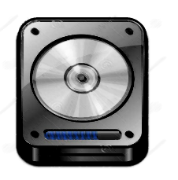
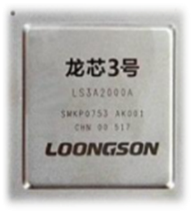
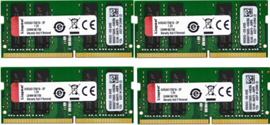
7.9 虚拟存储器
1.虚拟存储器概述
逻辑地址空间
物理地址空间
？
？
-------
-------
⧫ 虚拟内存和物理内存分成大小相等的页，页内地址连续；
⧫ 虚拟页动态调入物理内存空间；
⧫ CPU访问存储系统的地址属性(PA or VA)？
直面物理空间却要使用逻辑地址
如何判断CPU要访问的信息是否在主存中？

Slide 26
7.9 虚拟存储器
2.页式虚拟存储器地址变换
有效位 物理或磁盘地址
MMU
采用MMU(Memory Management Unit):管理虚拟存储器与物理存储器
采用页表判断CPU要访问的内容是否在主存，并与MMU配合实现逻辑地址与物理地址之间的转换。

Slide 27
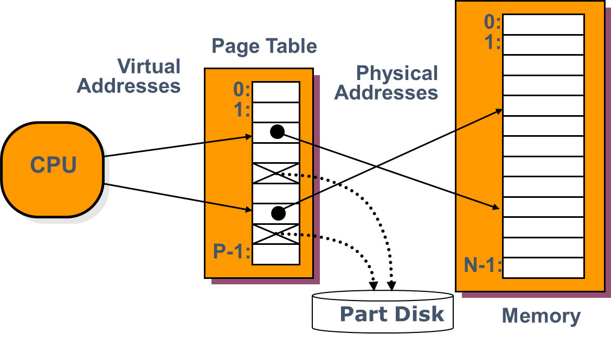
7.9 虚拟存储器
2.页式虚拟存储器地址变换

Slide 28
7.9 虚拟存储器
2.页式虚拟存储器地址变换
虚拟地址
MMU
虚拟页号
页内偏移地址
与页表大小相关
与页大小相关
假定主存页大小为4K，虚存大小为4GB，则：
页内偏移量为：12位;
虚拟页号为：32-12 =20位，对应页表有1024*1024项(行)，
每行标识对应虚页是否调入主存及其对应的物理页号;
该页表共有1024*1024个页表项PTE(Page Table Entry)
页表存放在哪里？

Slide 29
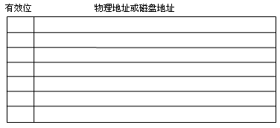
7.9 虚拟存储器
2.页式虚拟存储器地址变换
页表基址寄存器
(PTBR)
虚拟地址VA
CR3
虚拟页号 (VPN)
页内偏移(VPO)
PTEA
1
页目录表存放在以4K字节为单位的存储器边界，其地址低12位为0
0
PTE
物理页号(PPN)
页内偏移(PPO)
物理地址
Notes:
PTBR是进程控制块的一部分；
https://blog.csdn.net/SweeNeil/article/details/106171361
X86中是CR3寄存器，CR3是页目录基址寄存器，保存页目录表的物理地址，页目录表总是放在以4K字节为单位的存储器边界上，因此，它的地址的低12位总为0，不起作用，即使写上内容，也不会被理会;
状态和控制寄存器组除了EFLAGS、EIP ，还有四个32位的控制寄存器，它们是CR0，CR1，CR2和CR3。CR3含有存放页目录表页面的物理地址，因此CR3也被称为PDBR。因为页目录表页面是页对齐的，所以该寄存器只有高20位是有效的。而低12位保留供更高级处理器使用，因此在往CR3中加载一个新值时低12位必须设置为0。使用MOV指令加载CR3时具有让页高速缓冲无效的副作用。为了减少地址转换所要求的总线周期数量，最近访问的页目录和页表会被存放在处理器的页高速缓冲器件中，该缓冲器件被称为转换查找缓冲区（Translation Lookaside Buffer，TLB）。只有当TLB中不包含要求的页表项时才会使用额外的总线周期从内存中读取页表项。即使CR0中的PG位处于复位状态（PG=0），我们也能先加载CR3。以允许对分页机制进行初始化。当切换任务时，CR3的内容也会随之改变。但是如果新任务的CR3值与原任务的一样，处理器就无需刷新页高速缓冲。这样共享页表的任务可以执行得更快。

Slide 30
7.9 虚拟存储器
2.页式虚拟存储器地址变换
在下图所示页式虚拟存储器页表中，页面大小为1024B，求对应于虚拟地址(2050)₁₀和(3080)₁₀的物理地址。(假定最大物理空间为64KB）
0
1 | 000010
1 | 000110
1 | 000111
0 | 000100
1
页表
2
3
(2050)₁₀ = 2048 + 2 = (10 0000000010 )₂
虚页号为2,查页表可得物理页号为000111且有效位为1，则对应物理地址为:
000111
0000000010
虚存3080号单元对应的物理地址为:
缺失，虚页号3不在主存中

Slide 31
7.9 虚拟存储器
3.旁路转换缓存( TLB: Translation Lookaside Buffer)
高速缓存/存储器
(页表)
CPU
2)PTEA
MMU
处理器
1) VA
3)PTE
5)数据
4)PA
（a)页面命中
虚实地址转换访问主存(2次)

Slide 32
7.9 虚拟存储器
3.旁路转换缓存( TLB: Translation Lookaside Buffer)
缺页异常处理程序
4)异常
7)返回产生缺页异常的进程
CPU
Cache
Memory
(页表)
MMU
5)调出页
磁盘
2)PTEA
处理器
1)VA
3)PTE
6)调入页
共访问Cache/主存多少次？

Slide 33
7.9 虚拟存储器
3.旁路转换缓存( TLB: Translation Lookaside Buffer)
•根据局部性原理，可增加一个小容量、高速存储部件存放当前访问页表地址变换条目，该存储部件称为TLB: 旁路转换缓存。
•TLB类似页表，也是PTE的集合。为实现对TLB的快速访问，类似Cache中映射方法，对来自于CPU的虚页号进行逻辑划分，得到相应的标记和索引字段。
VPN
页内偏移(VPO)
TLB Tag(TLBT)
TLB Index(TLBI)
页内偏移(VPO)

Slide 34
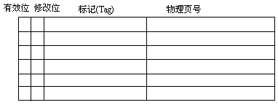
7.9 虚拟存储器
3.旁路转换缓存( TLB: Translation Lookaside Buffer)
虚拟页号 (VPN)
页内偏移(VPO)
TLB Tag
TLB Index
页内偏移(VPO)
=
物理页号(PPN)
页内偏移(PPO)

Slide 35
7.9 虚拟存储器
3.旁路转换缓存( TLB: Translation Lookaside Buffer)
CPU
TLB
2)VPN
3)PPN
高速缓存
/存储器
(页表)
MMU
处理器
1) VA
4) PA
5) 数据
访问过程中存在更新TLB中局部页表的问题

Slide 36
7.9 虚拟存储器
3.旁路转换缓存( TLB: Translation Lookaside Buffer)
CPU
给出虚拟地址
VA
PTEA
PTEA
TLB
命中
页块
cache
命中
访问主存页表
否
否
是
是
PTE
PPN
PTE
页命中
否
PPN
是
VA
à
地址转换
PA
更新
TLB
表项
PA
缺页异常处理
cache
命中
Cache
缺失处理
否
载入页面
是
更新
TLB
访问
cache
存取数据
重启缺页指令
包含TLB的虚拟地址转换物理地址流程

Slide 37
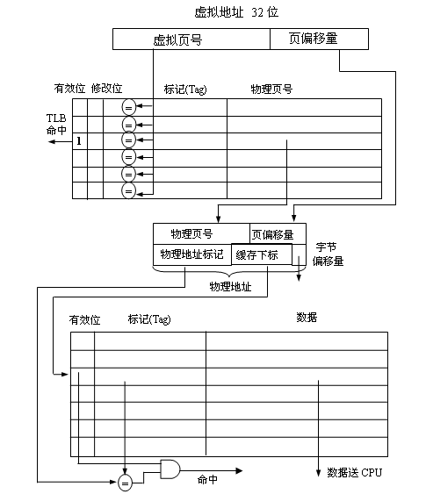
7.9 虚拟存储器
3.旁路转换缓存( TLB: Translation Lookaside Buffer)
包含Cache和TLB的存储层次访问
a
b
存储器系统页大小为4K,地址空间为32位,假设物理地址长度与虚拟地址相同,TLB包含64个表项,采用全相联.主存块大小为4B. Cache采用直接映像，数据区容量为64KB,包含1位有效位.
H?
c
b=12
a= 20
c=20
e= 14
f= 2
f
d=16
d
e
g=16
g
H=20

Slide 38
第三部分完

